Slide 1
Байкеры
Подготовили
Ученицы 11-А класса
Энергодарского МЛ
Кобец Варвара
И Григорьева Анна

Slide 2
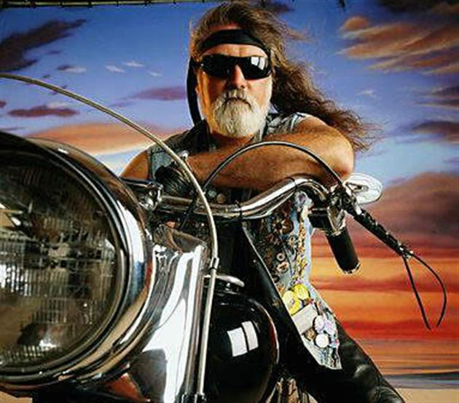
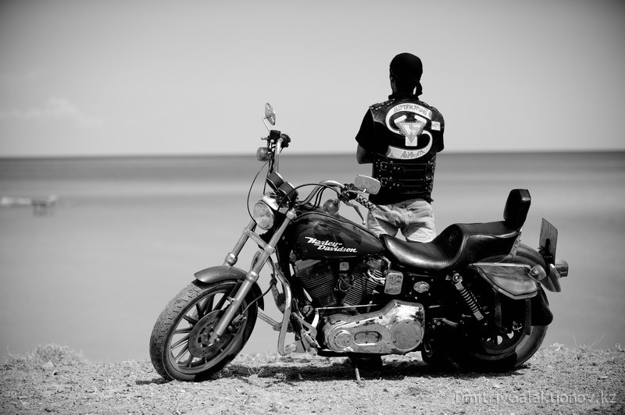
Ба́йкеры— любители и поклонники мотоциклов. В отличие от обычных мотоциклистов, у байкеров мотоцикл является частью образа жизни. Характерным также является объединение с единомышленниками на основе этого образа жизни

Slide 3
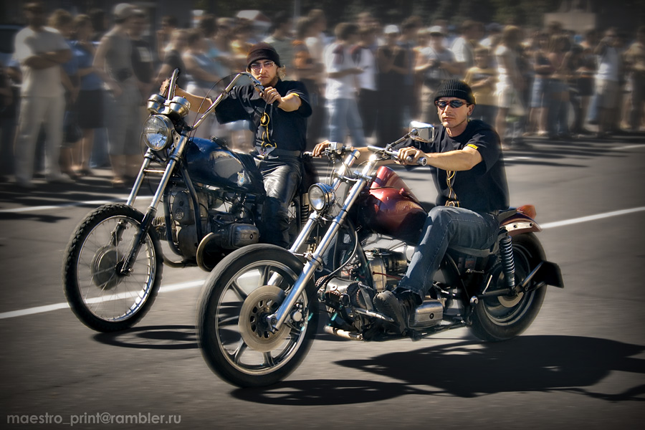
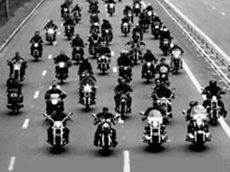
Байкерское движение зародилось в 1950-х годах в США, проникло в Европу и Россию в 1970-х (в СССР в 1980-х годах их называли «рокеры»), какое-то время входило в состав субкультуры, когда байкеры были разделены на несколько агрессивных и враждующих группировок.

Slide 4
До недавнего времени понятие «байкер» распространялось исключительно на владельцев чопперов и непременно ассоциировалось с вынесенным далеко вперёд передним колесом, обилием хрома, кожи, длинными волосами и бородой мотоциклиста. Однако, с конца 90-х годов на дорогах всё чаще стали появляться мотоциклы с высокооборотистыми двигателями и улучшенной пластиковыми обтекателями аэродинамикой — спортбайки. На протяжении долгого времени спортбайкеры не признавались «истинными» байкерами как члены байкерского сообщества, даже такой жест, как приветственное поднятие руки при встрече на дороге, на них не распространялся.

Slide 5
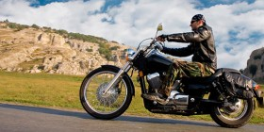
Стереотипный внешний вид байкера: «косуха» (кожаная куртка с замком наискосок) или кожаная мотокуртка (часто поверх мотокуртки надевается джинсовая или кожаная жилетка без рукавов с «цветами» (символикой) мотоклуба), кожаные штаны. Байкеры часто отпускают длинные волосы, усы, бороды. Для защиты глаз от ветра носят очки, нередко игнорируют шлемы

Slide 6

Символика Байкров
Изображение черепа ( символ безстрашия перед смертью)
Татуировки ( обычно с мотоциклами)
13 (В книге Хантера С. Томпсона упоминается, что нашивка в виде числа 13 означает употребление марихуаны (в английском алфавите буква «M» тринадцатая по счету).
Железный крест. Перенят у американских пилотов после Второй мировой войны, когда, собственно, и возникло байкерское движение. Надев награды врага, лётчики выражали протест против американской власти.

Slide 7
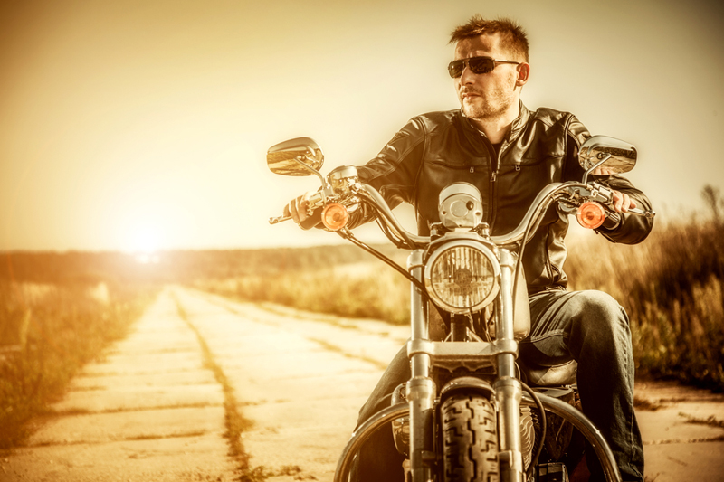
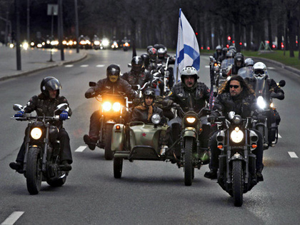
Наиболее уважаемыми среди байкеров считаются мотоциклы, сделанные своими руками с умением и богатой фантазией. Чаще всего они относятся к классу чопперов, или кастомов (собранный вручную мотоцикл с использованием большого количества тюнинговых запчастей), сильно отличающийся от сошедшего с заводского конвейера и имеющий ярко выраженную индивидуальность. Некоторые клубы выставляют определённые требования к объёму двигателя (например, не менее 750 см³) или марке мотоцикла.

Slide 8
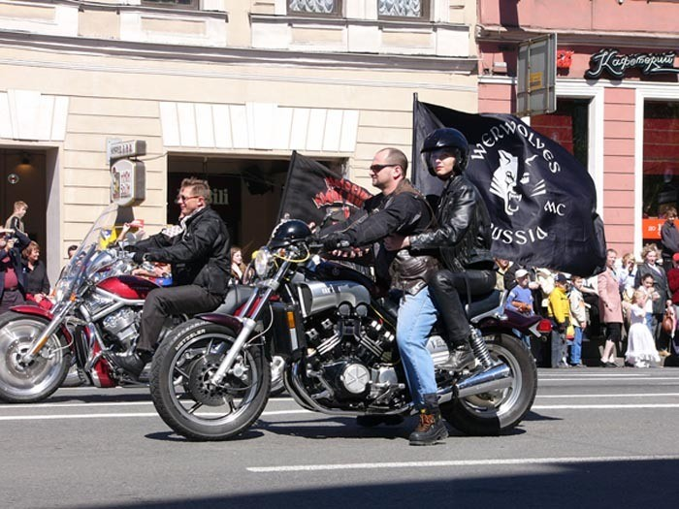
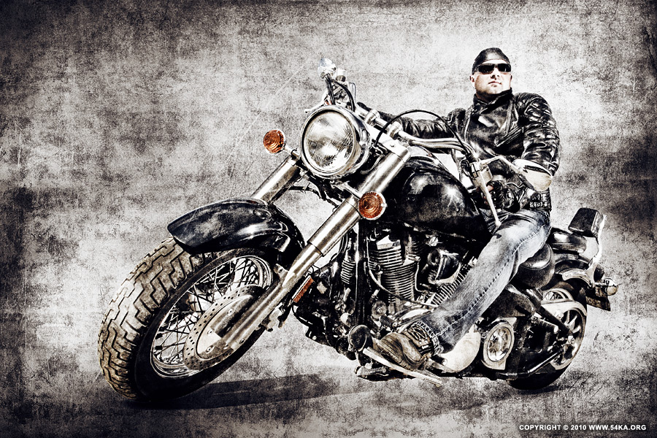
Наиболее популярной тема байкеров как outlaw в массмедиа была в середине 60-х и начале 70-х годов XX века. К настоящему времени этот образ угасает, постепенно теряя популярность в массах и уступая его более пафосным, «модным», современным молодёжным течениям, особенно связанными с так называемыми «спорт-байками». За редким исключением современные мотоциклисты не имеют даже малейшего представления, как нужно вести себя в той или иной ситуации и как поддерживать имидж истинного байкера.

Slide 9
Конец

